Slide 1
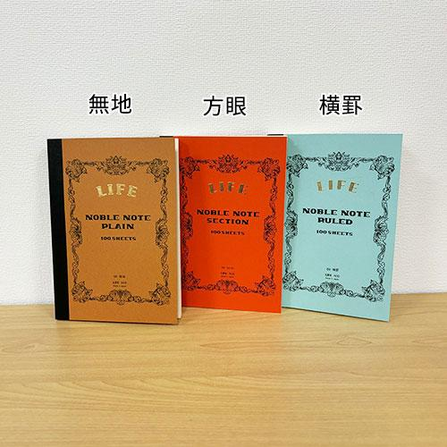
【提案書】
ノーブルノート B6
ペン先が吸い付くかのような滑らかな書き味に定評がある人気のノーブルノートのB6サイズ。インキによるにじみや裏抜けも少ない独自開発の、Lライティングペーパーを職人さんが1冊1冊丁寧に作り上げます。
特徴
納期
納期スペース
仕様
サイズ : B6判
備考 : 内容：100枚
お見積
お見積りスペース

